Slide 1

▶
YouTube
急上昇ランキング
TOP 5
2026年09月29日
ずんだもんと一緒に見ていくのだ！

Slide 2

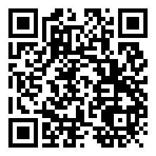
#5
NiziU(니쥬) "Sour Grapes" M/V
📺 JYP Entertainment
👁 205万回 👍 3万
▲ QRコードで視聴

Slide 3
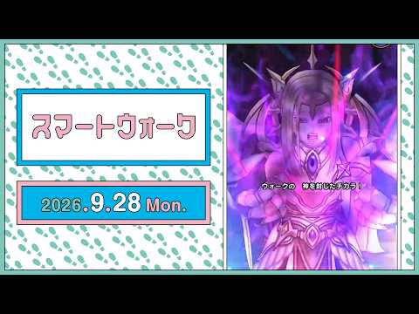
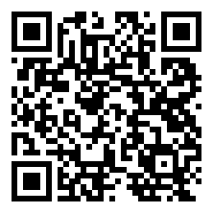
#4
『ドラゴンクエストウォーク』の新情報をお届け「スマートウォーク」#152
📺 ドラゴンクエストウォーク公式
👁 21万回 👍 2,075
▲ QRコードで視聴

Slide 4
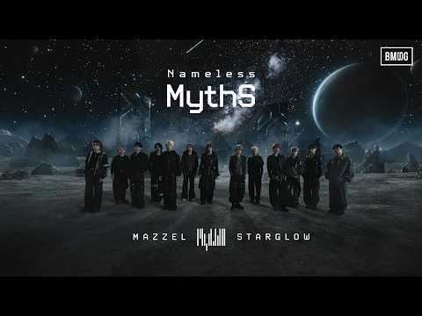
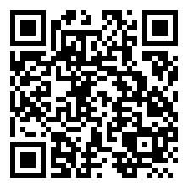
#3
MAZZEL × STARGLOW / Nameless MythS -Musi…
📺 BMSG
👁 56万回 👍 4万
▲ QRコードで視聴

Slide 5

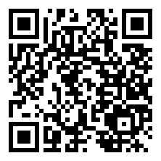
#2
【最難関】アヌビス1体で五右衛門降臨を攻略する 3日目 【パズドラ】
📺 ゆうこる/Yuukoru
👁 137万回 👍 4,587
▲ QRコードで視聴

Slide 6

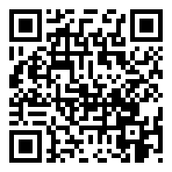
🏆 NO.1 🏆
Cinderella
📺 Mrs. GREEN APPLE - Topic
👁 21万回 👍 1万
▲ QRコードで視聴

Slide 7
以上！
YouTube急上昇
TOP5でした！
チャンネル登録・
いいね！よろしくなのだ🌿
また明日もお楽しみに！

